Slide 1
СПОЉАШЊА ГРАЂА ТИЈЕЛА ДОМАЋИХ ЖИВОТИЊА
ПРИРОДА И ДРУШТВО
4. РАЗРЕД

Slide 2
ОЧЕКУЈЕМ ДА ЋЕТЕ ДАНАС НАУЧИТИ:
ПОДЈЕЛУ ДОМАЋИХ ЖИВОТИЊА ПРЕМА ЊИХОВОЈ СПОЉАШЊОЈ ГРАЂИ ТИЈЕЛА,
РАЗЛИКУ ИЗМЕЂУ КОПИТАРА И ПАПКАРА,
ДА ОПИШЕТЕ ДОМАЋЕ ЖИВОТИЊЕ ПРЕМА ЊИХОВОМ ИЗГЛЕДУ, ТЈ. ГРАЂИ ТИЈЕЛА.

Slide 3
У трећем разреду смо научили да према
спољашњем изгледу домаће животиње дијелимо у 2 групе:
СТОКУ И ПЕРАД
СИТНУ КРУПНУ

Slide 4
Поред основне подјеле, домаће животиње дијелимо на још неке групе, као што су:
ПЕРНАТЕ И
ДЛАКАВЕ
ДВОНОШЦИ И
ЧЕТВОРОНОШЦИ
КОПИТАРИ И
ПАПКАРИ
КРУПНУ И
СИТНУ

Slide 5
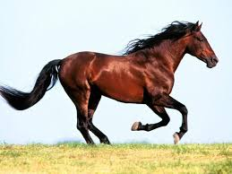
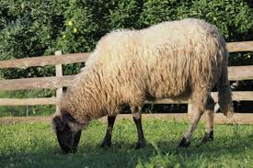
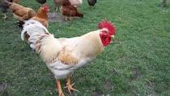
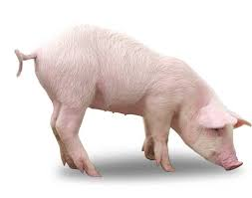
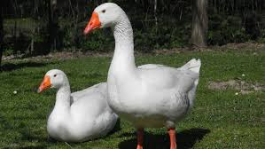
СТОКА
ЧЕТВОРОНОШЦИ
ПЕРАД
ДВОНОШЦИ

Slide 6
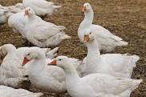
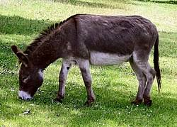
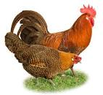
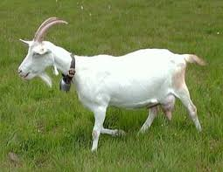
ПЕРНАТЕ
ДЛАКАВЕ

Slide 7
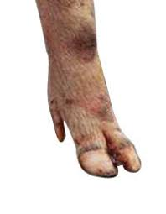
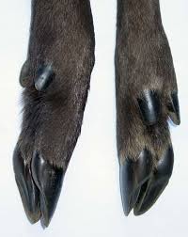
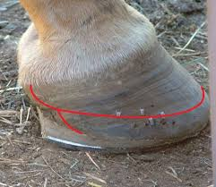
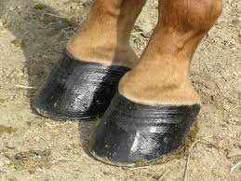
ПАПКАРИ
КОПИТАРИ
СВИЊА, КОЗА, ОВЦА, ГОВЕЧЕ
КОЊ
МАГАРАЦ

Slide 8
ИЗГЛЕД ДОМАЋИХ ЖИВОТИЊА:
ОБИЉЕЖЈА | КОКОШКА | КРАВА | КОЊ
ОСНОВНА ГРУПА | ЖИВИНА | СТОКА | СТОКА
БР. НОГУ | 2 | 4 | 4
ТИЈЕЛО ПРЕКРИВЕНО | ПЕРЈЕМ | ДЛАКОМ | ДЛАКОМ
НОГЕ ИМ ЗАВРШАВАЈУ | КАНЏАМА | ПАПЦИМА | КОПИТОМ

Slide 9
ВАША ЛЕКЦИЈА СЕ НАЛАЗИ У УЏБЕНИКУ ИЗ ПРИРОДЕ И ДРУШТВА НА СТР. 89, 90. И 91.
ЗАДАТАК ЗА САМОСТАЛАН РАД ЈЕ ДА ОДГОВОРИТЕ НА ПИТАЊА СА 91. СТРАНЕ.
ПРОЧИТАЈТЕ РУБРИКУ „САЗНАЈ ВИШЕ“ И НАЦРТАЈТЕ ОМИЉЕНУ ДОМАЋУ ЖИВОТИЊУ
КАО РАД ИЗ ЛИКОВНЕ КУЛТУРЕ.

